Slide 1
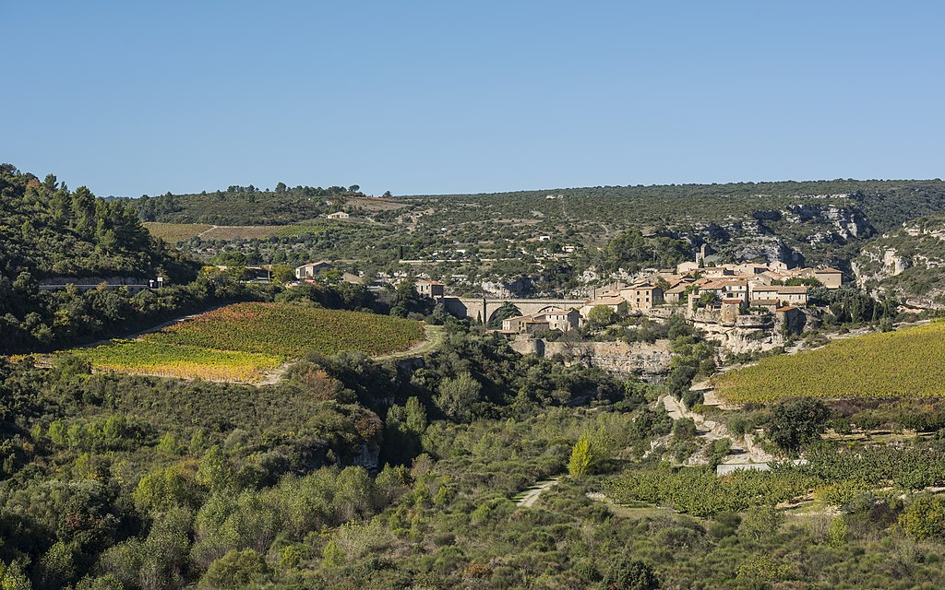
MINERVE
Nid d’Aigle Cathare

Slide 2
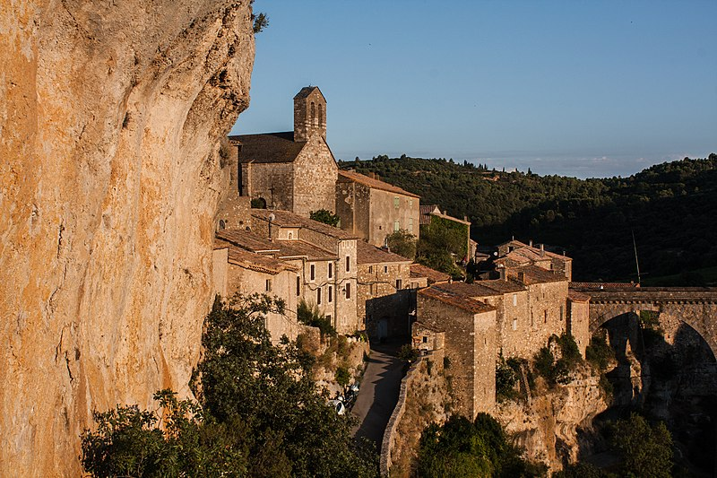
MINERVE la cité et l’église Saint Etienne
Village de l’Hérault (34)

Slide 3
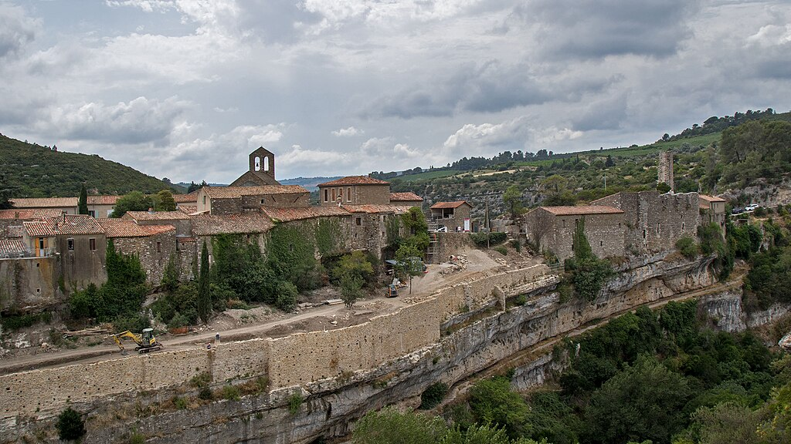
remparts coté Nord

Slide 4
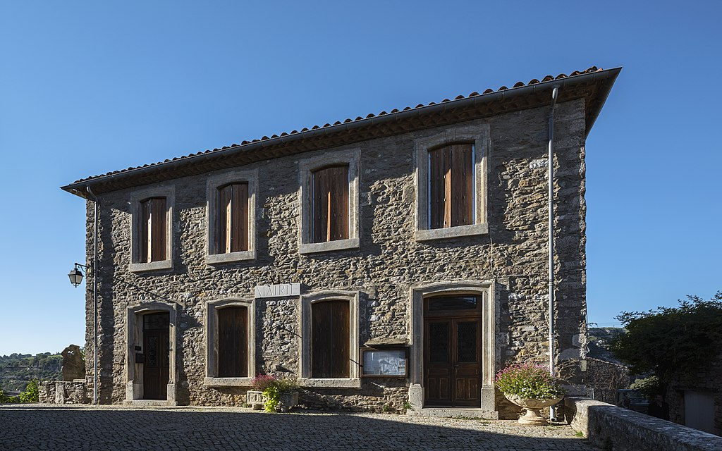
la Mairie

Slide 5
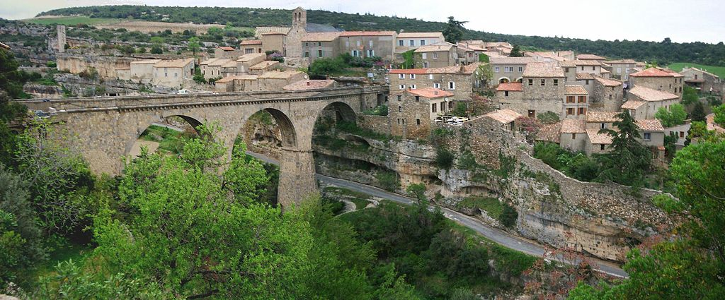
le village, la rivière et le Pont (longueur 228m)

Slide 6
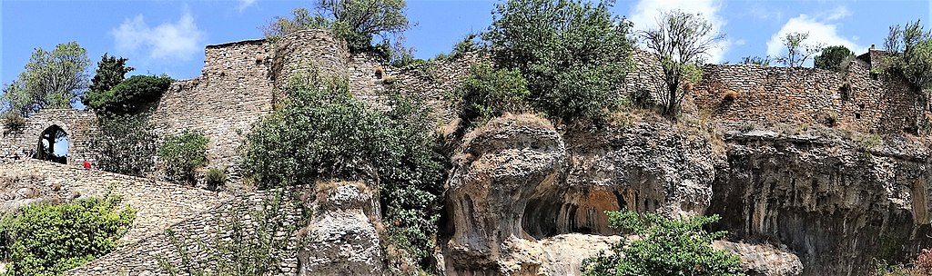
Habité depuis 4000ans avant Jésus-Christ, ce village a vu passer les Romains, les Wisigoths
Avant de devenir une place forte Cathare
vestiges des remparts

Slide 7
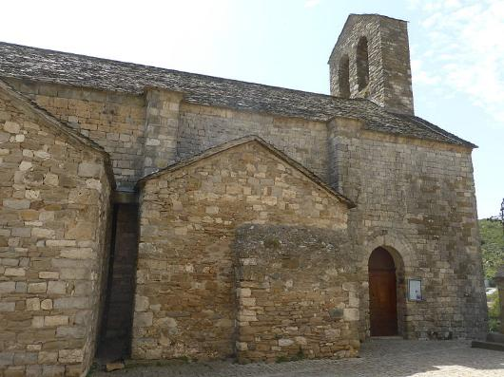
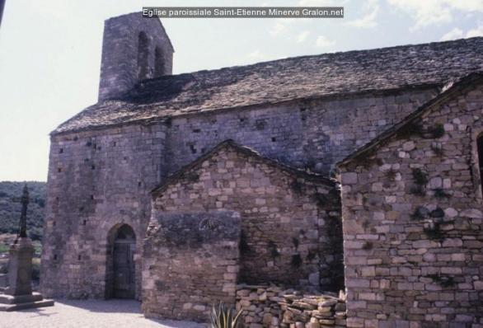
Eglise Saint Etienne datée du 11eme siècle
à MINERVE

Slide 8
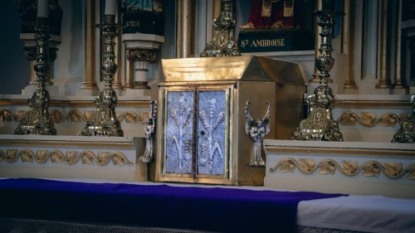
Eglise romane datée du 11eme siècle
richesses du Patrimoine avec
le Tabernacle doré
et l’Autel inauguré en 456
l
Tabernacle doré – Eglise saint Etienne Minerve

Slide 9
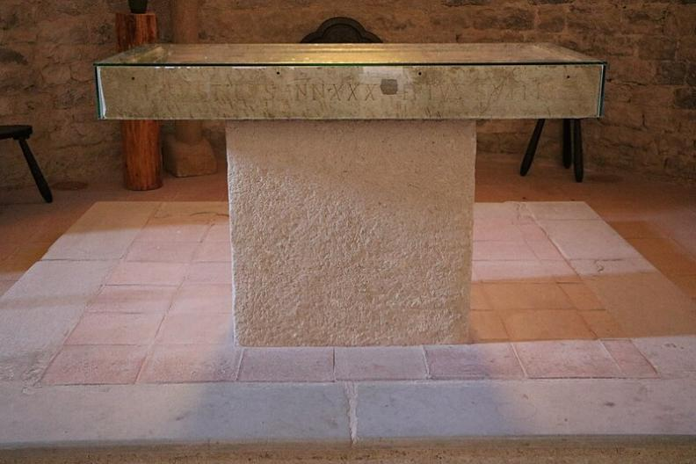
Eglise Saint Etienne de MINERVE
11eme siècle l’autel
sur une plaque en marbre blanc de Carrare, il est inscrit que RUSTICUS
Archevêque de Narbonne l’a fait réaliser en 456.
Le plus ancien autel de France !

Slide 10
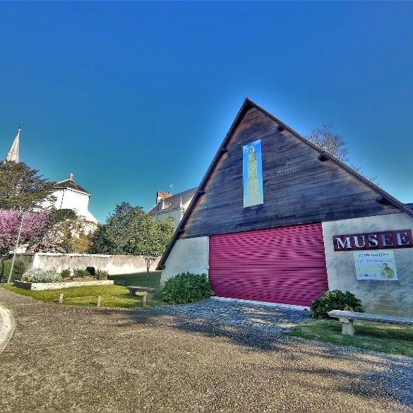
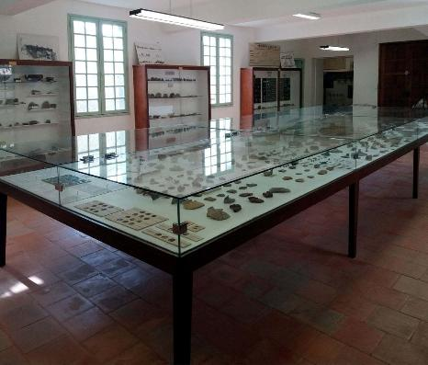
Musée
vestiges Gallo-romains
(proche Office de Tourisme)

Slide 11
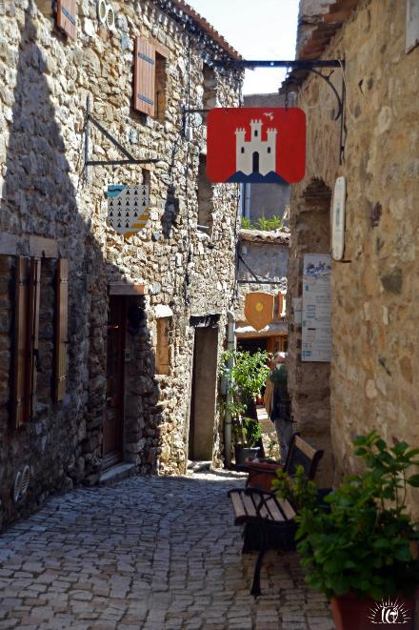
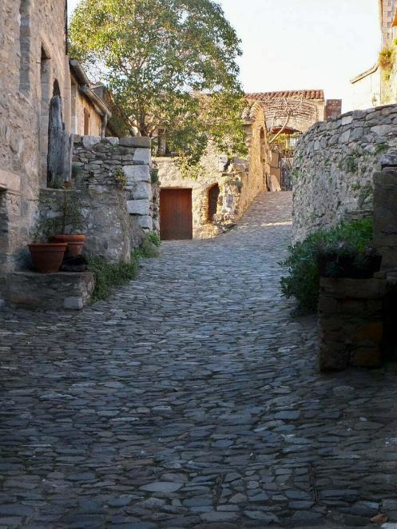
ruelles pavées (ou caladées) au milieu des jardins en terrasse
Avec magasins d’Artisanat

Slide 12
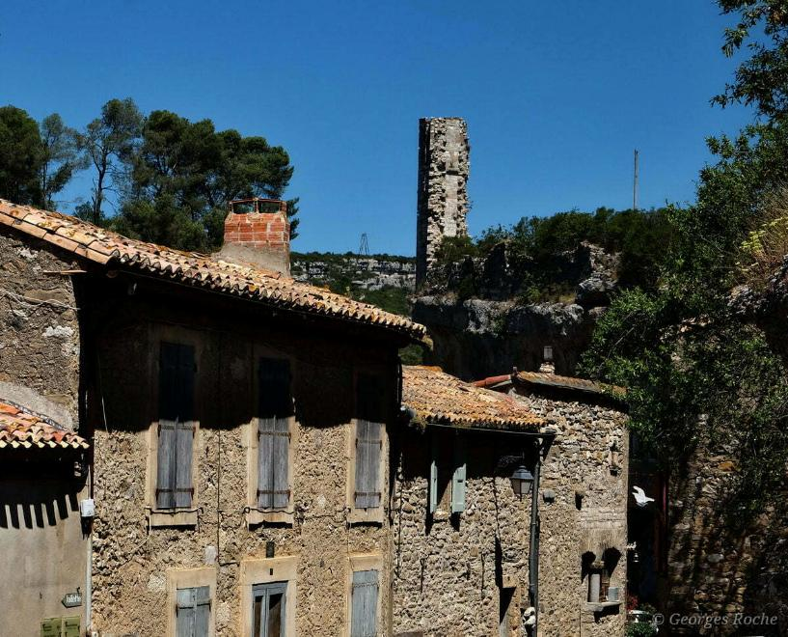
Village ancien
l’un des plus beau de France, inscrit au Patrimoine et paysages
200000 visteurs par an

Slide 13
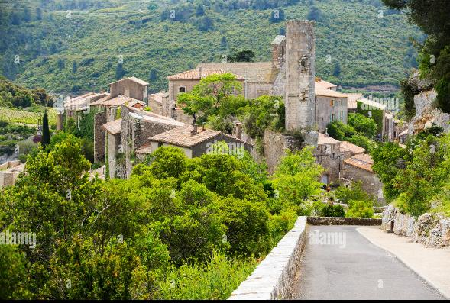
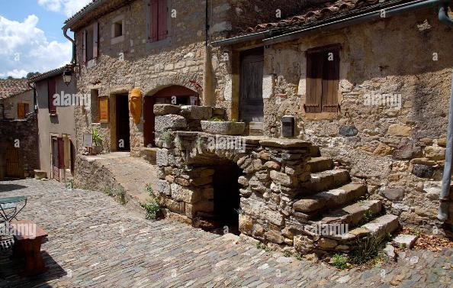

Slide 14
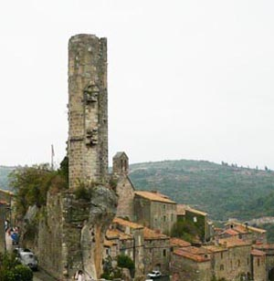
ruines du château le Donjon

Slide 15
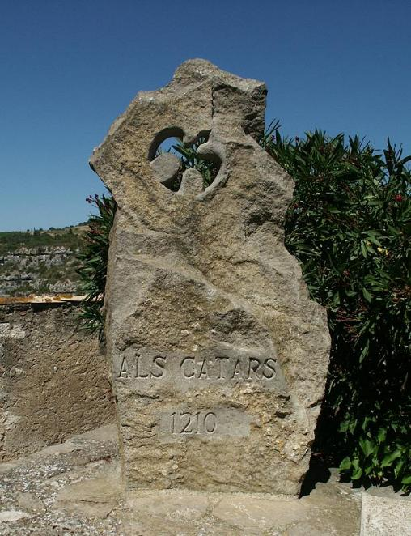
sur le parvis de l’église, une pierre sculptée rappelle que 150 ‘parfaits’ y furent brûlés en 1210 sur ordre de Simon de MONFORT et de Arnaud AMAURY, qui avaient installés une ‘malvoisine’ un trébuchet tirant des boulets de 150kg depuis le belvédère en face du village.
Après plusieurs semaines de résistance, les habitants se rendirent, en pleine canicule de Juillet
Les Croisés proposèrent la conversion
3 Femmes acceptèrent, les autres furent brulés sur le bûcher de la Croisade des Albigeois.

Slide 16
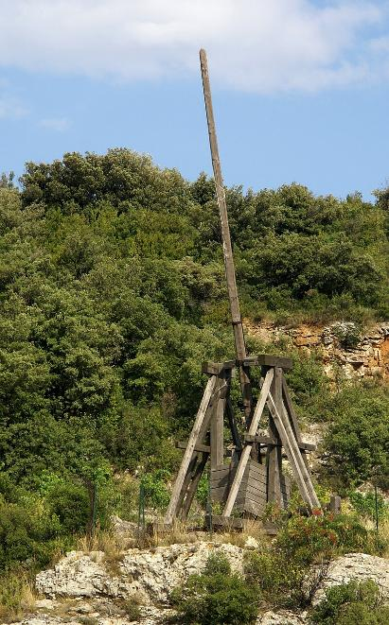
reconstitution du trébuchet
tirant des lourds boulets sur la cité

Slide 17
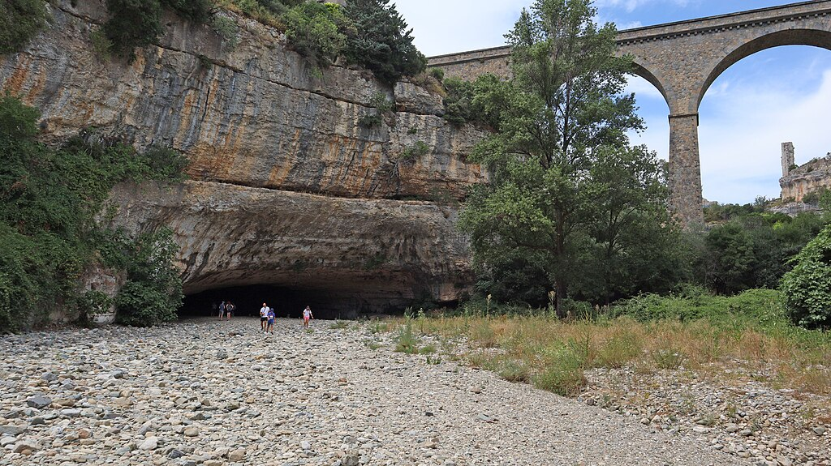
pont sur la Cesse
La rivière coule sous des roches karstiques

Slide 18
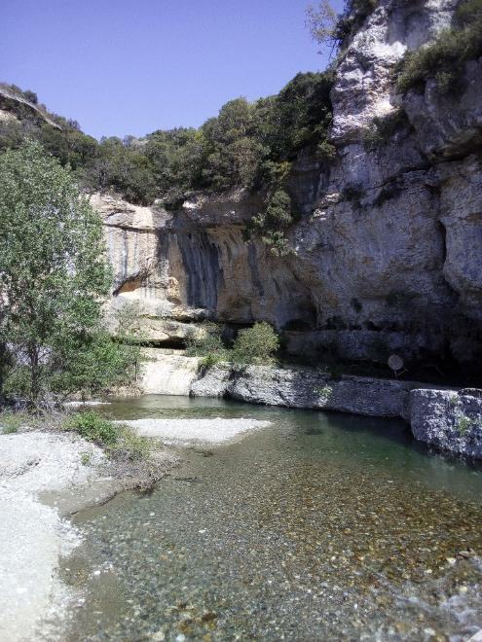
la rivière la Cesse
Au pied du village

Slide 19
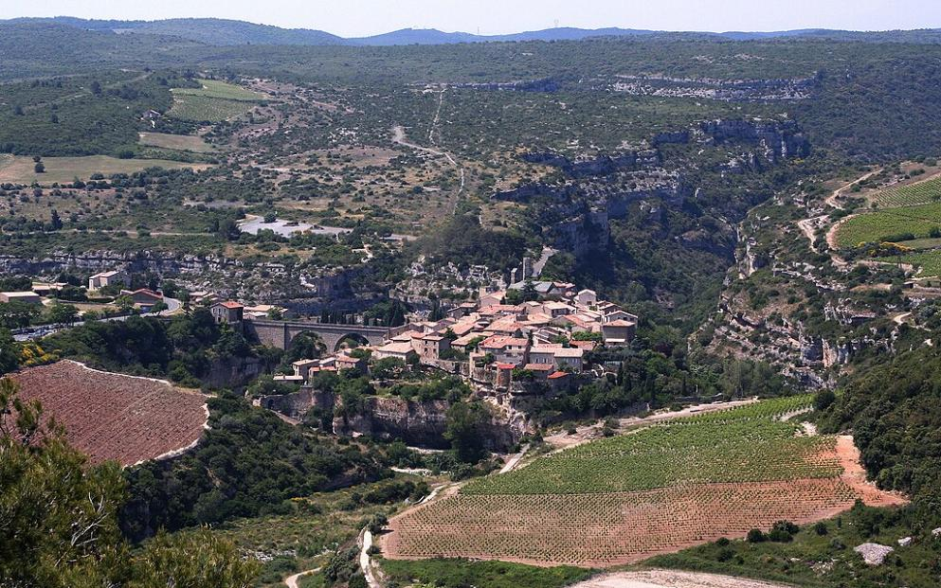
vue aérienne

Slide 20
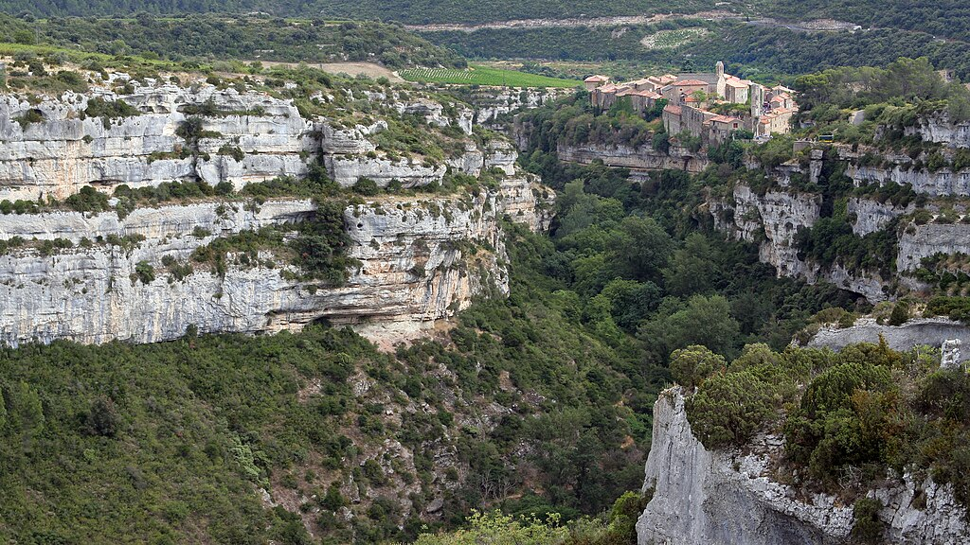
les gorges du Brian

Slide 21
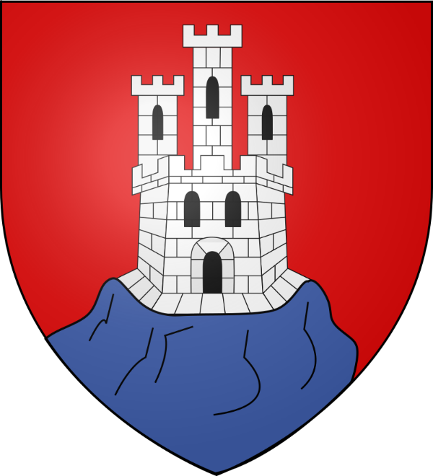
Blason de MINERVE
Au cœur d’un amphithéâtre de vignes et, de rochers. Ce village sur un piton est à la confluence des rivières de la CESSE et de BRIAN
Découverte du Village parmi les plus beaux de France
Historique des événements de la localité
Les remparts, la rivière, le village aux rues caladées (pavées), son Muséee et, son Eglise
Au tabernacle et Autel classés

Slide 22
Sur La Suggestion De JackDidier
Lorient Vous A Proposé Minerve Nid Cathare
Daniel

